Slide 1
KicomAV를 활용한 취약점 점검 자동화
2022. 3. 31.
순천향대학교 정보보호학과
이성원

Slide 2
KicomAV

Slide 3
중간
고사
KicomAV 구조 분석
Notes:
Business Zone (레벨 5, 4) – 내부망 - 기업 및 현장, 공장, 시설 네트워크 등을 포함하는 영역 - Business Zone으로부터 ICS 데이터 획득 - ICS 원격 접속은 이 레벨에서 주관
DMZ - Business zone과 Operation zone 사이에서 데이터를 공유하는 영역 - 서버를 DMZ에 둠으로써 업무망과 직접적인 연결 차단 → 컨트롤 네트워크에 대한 보안성↑
Operation zone (레벨 3)- 필드망 관리 - ICS 테스트 및 개발시스템 - 데이터 분석 - 엔지니어링 설계 및 구성 - DHCP, LDAP, DNS, File server 등의 IT 서비스 운영
Level 1 & Level 0 – 필드 장비 - PLC, control processor, programmable, relay, RTU 등의 컨트롤 장치로 구성 - SIS(Safety Instrumented Systems) & Protection Systems 와 통합

Slide 4
KicomAV
백신 엔진 구조
Virtual file system interface
AV kernel
Virtual detection plugin interface
실제로 취약점 플러그인을 추가하는 부분
Notes:
OT = Operation Technology
OT 파트의 경우, 장비의 경우, 10~30년 , 평균 12년 정도 최대 20~30년 교체 x
그래서 SCADA 쪽에서의 취약점이 많이 발견되며, 공격이 쉽다고 하는 해외 컨퍼런스 가 많음.
교체주기가 오래 걸리기 때문에 많이 발생함. 그렇다고해서 패치나 업데이트가 잘되는 부분이 아님.
패치를 했더니 시스템이 다운이 되는경우가 발생 할 수가 있어 , 반영을 잘 하지 않음.
리눅스를 사용하는경우는 거의 없음, 거의 윈도우를 사용함(대부분 윈도우XP를 사용함, 최신이 윈도우 8 정도)
임베디드 OS를 많이 사용한다.(RTOS)

Slide 5
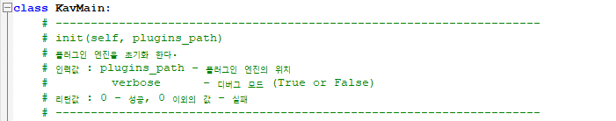
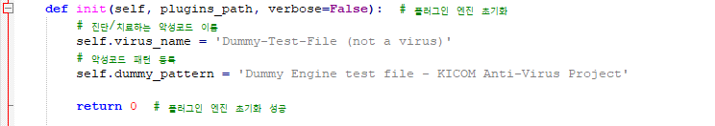

KicomAV
탐지 플러그인 구조
AV kernel
백신 모듈 초기화
(패턴 파일 로딩)
백신 모듈 종료
(로딩 해제)
Notes:
OT = Operation Technology
OT 파트의 경우, 장비의 경우, 10~30년 , 평균 12년 정도 최대 20~30년 교체 x
그래서 SCADA 쪽에서의 취약점이 많이 발견되며, 공격이 쉽다고 하는 해외 컨퍼런스 가 많음.
교체주기가 오래 걸리기 때문에 많이 발생함. 그렇다고해서 패치나 업데이트가 잘되는 부분이 아님.
패치를 했더니 시스템이 다운이 되는경우가 발생 할 수가 있어 , 반영을 잘 하지 않음.
리눅스를 사용하는경우는 거의 없음, 거의 윈도우를 사용함(대부분 윈도우XP를 사용함, 최신이 윈도우 8 정도)
임베디드 OS를 많이 사용한다.(RTOS)

Slide 6
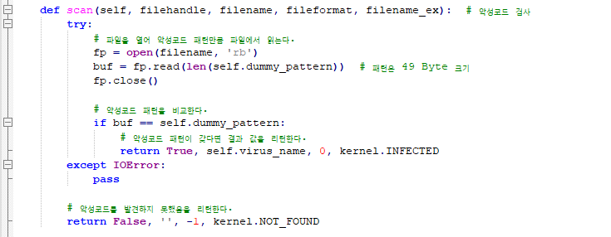
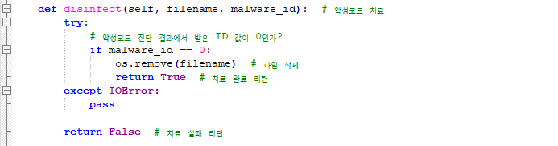
KicomAV
탐지 플러그인 구조
실제 악성코드 검사부
악성코드 치료부
Notes:
OT = Operation Technology
OT 파트의 경우, 장비의 경우, 10~30년 , 평균 12년 정도 최대 20~30년 교체 x
그래서 SCADA 쪽에서의 취약점이 많이 발견되며, 공격이 쉽다고 하는 해외 컨퍼런스 가 많음.
교체주기가 오래 걸리기 때문에 많이 발생함. 그렇다고해서 패치나 업데이트가 잘되는 부분이 아님.
패치를 했더니 시스템이 다운이 되는경우가 발생 할 수가 있어 , 반영을 잘 하지 않음.
리눅스를 사용하는경우는 거의 없음, 거의 윈도우를 사용함(대부분 윈도우XP를 사용함, 최신이 윈도우 8 정도)
임베디드 OS를 많이 사용한다.(RTOS)

Slide 7
KicomAV
탐지 과정
file
AV kernel
Example2
Example1
Example4
Example3
Notes:
OT = Operation Technology
OT 파트의 경우, 장비의 경우, 10~30년 , 평균 12년 정도 최대 20~30년 교체 x
그래서 SCADA 쪽에서의 취약점이 많이 발견되며, 공격이 쉽다고 하는 해외 컨퍼런스 가 많음.
교체주기가 오래 걸리기 때문에 많이 발생함. 그렇다고해서 패치나 업데이트가 잘되는 부분이 아님.
패치를 했더니 시스템이 다운이 되는경우가 발생 할 수가 있어 , 반영을 잘 하지 않음.
리눅스를 사용하는경우는 거의 없음, 거의 윈도우를 사용함(대부분 윈도우XP를 사용함, 최신이 윈도우 8 정도)
임베디드 OS를 많이 사용한다.(RTOS)

Slide 8

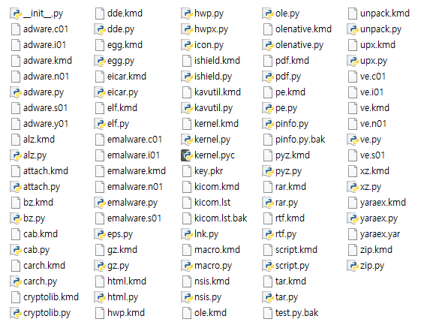
KicomAV
탐지 과정
+ 탐지룰
Notes:
OT = Operation Technology
OT 파트의 경우, 장비의 경우, 10~30년 , 평균 12년 정도 최대 20~30년 교체 x
그래서 SCADA 쪽에서의 취약점이 많이 발견되며, 공격이 쉽다고 하는 해외 컨퍼런스 가 많음.
교체주기가 오래 걸리기 때문에 많이 발생함. 그렇다고해서 패치나 업데이트가 잘되는 부분이 아님.
패치를 했더니 시스템이 다운이 되는경우가 발생 할 수가 있어 , 반영을 잘 하지 않음.
리눅스를 사용하는경우는 거의 없음, 거의 윈도우를 사용함(대부분 윈도우XP를 사용함, 최신이 윈도우 8 정도)
임베디드 OS를 많이 사용한다.(RTOS)

Slide 9
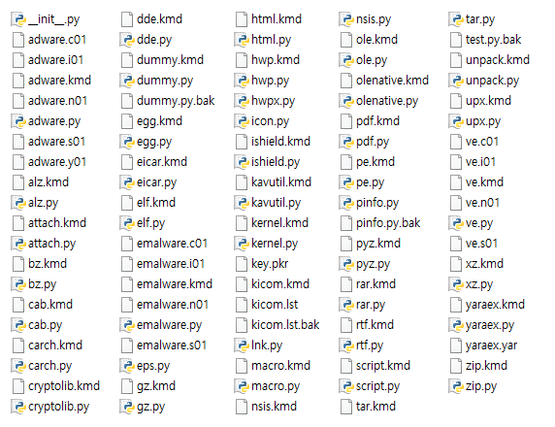
KicomAV
탐지 과정
Notes:
OT = Operation Technology
OT 파트의 경우, 장비의 경우, 10~30년 , 평균 12년 정도 최대 20~30년 교체 x
그래서 SCADA 쪽에서의 취약점이 많이 발견되며, 공격이 쉽다고 하는 해외 컨퍼런스 가 많음.
교체주기가 오래 걸리기 때문에 많이 발생함. 그렇다고해서 패치나 업데이트가 잘되는 부분이 아님.
패치를 했더니 시스템이 다운이 되는경우가 발생 할 수가 있어 , 반영을 잘 하지 않음.
리눅스를 사용하는경우는 거의 없음, 거의 윈도우를 사용함(대부분 윈도우XP를 사용함, 최신이 윈도우 8 정도)
임베디드 OS를 많이 사용한다.(RTOS)

Slide 10
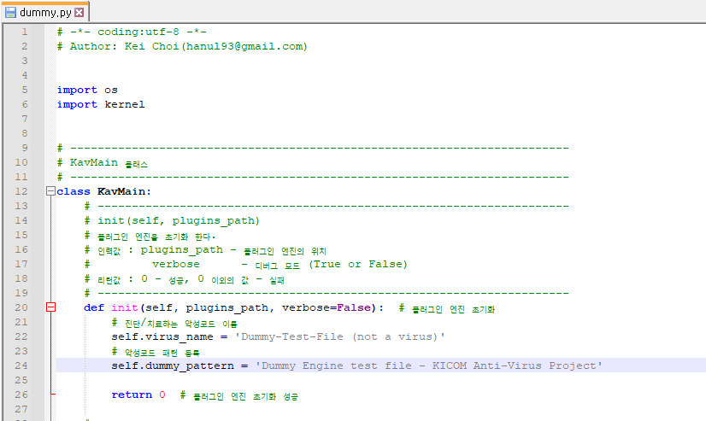
KicomAV
탐지 과정
Notes:
OT = Operation Technology
OT 파트의 경우, 장비의 경우, 10~30년 , 평균 12년 정도 최대 20~30년 교체 x
그래서 SCADA 쪽에서의 취약점이 많이 발견되며, 공격이 쉽다고 하는 해외 컨퍼런스 가 많음.
교체주기가 오래 걸리기 때문에 많이 발생함. 그렇다고해서 패치나 업데이트가 잘되는 부분이 아님.
패치를 했더니 시스템이 다운이 되는경우가 발생 할 수가 있어 , 반영을 잘 하지 않음.
리눅스를 사용하는경우는 거의 없음, 거의 윈도우를 사용함(대부분 윈도우XP를 사용함, 최신이 윈도우 8 정도)
임베디드 OS를 많이 사용한다.(RTOS)

Slide 11
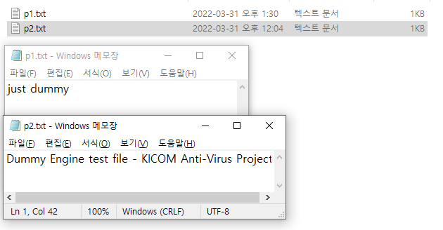

KicomAV
탐지 과정
“K2.py .”
Notes:
OT = Operation Technology
OT 파트의 경우, 장비의 경우, 10~30년 , 평균 12년 정도 최대 20~30년 교체 x
그래서 SCADA 쪽에서의 취약점이 많이 발견되며, 공격이 쉽다고 하는 해외 컨퍼런스 가 많음.
교체주기가 오래 걸리기 때문에 많이 발생함. 그렇다고해서 패치나 업데이트가 잘되는 부분이 아님.
패치를 했더니 시스템이 다운이 되는경우가 발생 할 수가 있어 , 반영을 잘 하지 않음.
리눅스를 사용하는경우는 거의 없음, 거의 윈도우를 사용함(대부분 윈도우XP를 사용함, 최신이 윈도우 8 정도)
임베디드 OS를 많이 사용한다.(RTOS)

Slide 12
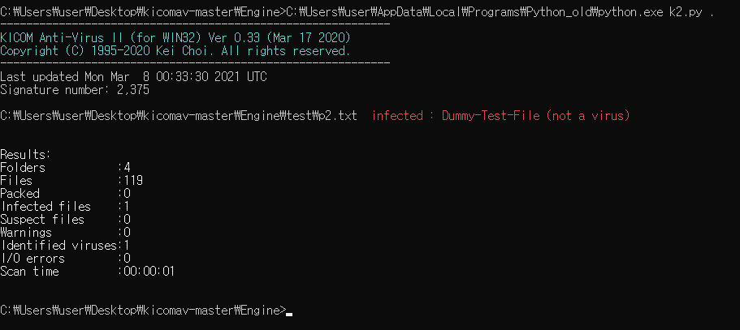
KicomAV
탐지 과정
Notes:
OT = Operation Technology
OT 파트의 경우, 장비의 경우, 10~30년 , 평균 12년 정도 최대 20~30년 교체 x
그래서 SCADA 쪽에서의 취약점이 많이 발견되며, 공격이 쉽다고 하는 해외 컨퍼런스 가 많음.
교체주기가 오래 걸리기 때문에 많이 발생함. 그렇다고해서 패치나 업데이트가 잘되는 부분이 아님.
패치를 했더니 시스템이 다운이 되는경우가 발생 할 수가 있어 , 반영을 잘 하지 않음.
리눅스를 사용하는경우는 거의 없음, 거의 윈도우를 사용함(대부분 윈도우XP를 사용함, 최신이 윈도우 8 정도)
임베디드 OS를 많이 사용한다.(RTOS)

Slide 13
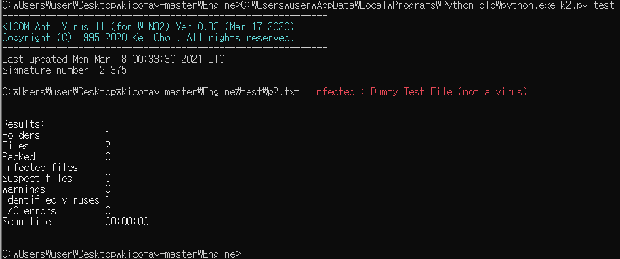
KicomAV
탐지 과정
Notes:
OT = Operation Technology
OT 파트의 경우, 장비의 경우, 10~30년 , 평균 12년 정도 최대 20~30년 교체 x
그래서 SCADA 쪽에서의 취약점이 많이 발견되며, 공격이 쉽다고 하는 해외 컨퍼런스 가 많음.
교체주기가 오래 걸리기 때문에 많이 발생함. 그렇다고해서 패치나 업데이트가 잘되는 부분이 아님.
패치를 했더니 시스템이 다운이 되는경우가 발생 할 수가 있어 , 반영을 잘 하지 않음.
리눅스를 사용하는경우는 거의 없음, 거의 윈도우를 사용함(대부분 윈도우XP를 사용함, 최신이 윈도우 8 정도)
임베디드 OS를 많이 사용한다.(RTOS)

Slide 14
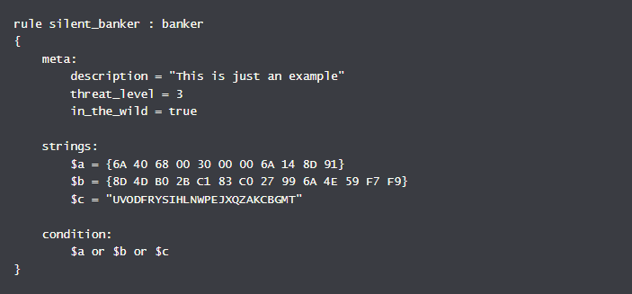
KicomAV
Yara 룰
메타 데이터
식별자
조건
Notes:
OT = Operation Technology
OT 파트의 경우, 장비의 경우, 10~30년 , 평균 12년 정도 최대 20~30년 교체 x
그래서 SCADA 쪽에서의 취약점이 많이 발견되며, 공격이 쉽다고 하는 해외 컨퍼런스 가 많음.
교체주기가 오래 걸리기 때문에 많이 발생함. 그렇다고해서 패치나 업데이트가 잘되는 부분이 아님.
패치를 했더니 시스템이 다운이 되는경우가 발생 할 수가 있어 , 반영을 잘 하지 않음.
리눅스를 사용하는경우는 거의 없음, 거의 윈도우를 사용함(대부분 윈도우XP를 사용함, 최신이 윈도우 8 정도)
임베디드 OS를 많이 사용한다.(RTOS)

Slide 15
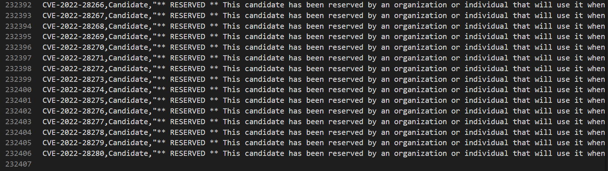
KicomAV
Notes:
가용성의 위협 요소 : DDoS 공격

Slide 16
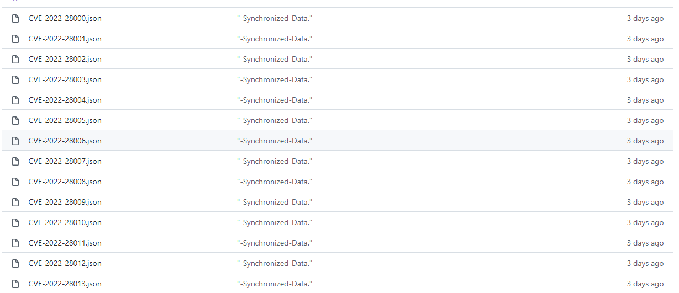
KicomAV
Notes:
가용성의 위협 요소 : DDoS 공격

